Slide 1
«Модель образовательной системы, обеспечивающей достижение современного качества образования детей с ограниченными возможностями здоровья, на основе реализации проекта "Образовательный технопарк «РОСТ»«
Грачева Юлия Васильевна,
директор МКОУ
«школа – интернат № 5 г. Аши»
2018 г.

Slide 2
Анализ имеющейся ситуации
Отсутствие специального коррекционно – развивающего центра для детей с ОВЗ;
Низкая занятость детей с ОВЗ в системе дополнительного образования;
Увеличение количества детей с ОВЗ, при этом, снижение контингента коррекционной школы;
Увеличение числа детей со сложными и сочетанными дефектами, детей - инвалидов;
Увеличение числа детей группы риска;
Недостаточный уровень применения учителями специфических педагогических технологий в организации работы с детьми с ОВЗ;
Низкий уровень социализации детей с ОВЗ и интеграции их в современное общество.

Slide 3
Каким образом повысить качество образования детей с ограниченными возможностями здоровья?

Slide 4
Цель проекта
Создание условий обеспечивающих достижение современного качества образования, успешной социализации и интеграции в современное общество, ранней профориентации детей с ОВЗ, проживающих на территории Ашинского муниципального района.
Задачи проекта
создание специальной коррекционно - развивающей среды;
подбор, разработка и внедрение адаптированных образовательных программ;
подбор, разработка и внедрение специальных образовательных технологий;
поиск и включение в работу технопарка новых резидентов;
создание условий для обучения и взаимообучения педагогов, работающих с детьми с ОВЗ.

Slide 5
Схема взаимодействия резидентов технопарка

Slide 6
Схема взаимодействия резидентов технопарка
Координационный совет
Психологическая служба
А
Управление образования АМР
Межшкольная методическая служба
18 РМО
Б
Педагоги
Обучающиеся
Родители
В
УСЗН
Культура
ОДН
ОО
+
Учреждения дополнительного образования
Здравоохранение

Slide 7
План мероприятий
Наименование этапа, мероприятий | Сроки | Ожидаемые результаты
Организационный этап
Заседание координационного совета проекта: обсуждение итогов реализации образовательного технопарка «РОСТ» в 2017 г., определение новых задач проекта. | Январь 2018г. | Протокол заседания координационного совета.
Работа проектной группы по разработке программы развития технопарка «РОСТ» на 2018 г.–2019 г.; | Февраль – март 2018г. | Приказ об утверждении программы развития образовательного технопарка «РОСТ» на 2018 – 2019 г.г.;
Работа проектной группы по разработке плана мероприятий на 2018 г. | Февраль – март 2018г. | Приказ об утверждении плана мероприятий образовательного технопарка «РОСТ» на 2018 г.
Основной этап
Разработка и внедрение адаптированных дополнительных общеобразовательных общеразвивающих программ (не менее 5) 2 программы из перечня 3 программы из перечня | Май – август 2018 г. Май – август 2019 г. | 1. Программа социально-педагогической направленности «Я - гражданин» 2. Программа технической направленности «Я - конструктор» 3. Программа естественнонаучной направленности «Я - любознайка» 4. Программа физкультурно-спортивной направленности «Я - спортсмен» 5. Программа туристско-краеведческой направленности «Я - турист»

Slide 8
План мероприятий
Наименование этапа, мероприятий | Сроки | Ожидаемые результаты
Основной этап
Подготовка методических разработок по работе с детьми с ОВЗ | Февраль – май 2018 г. | Сборник методических разработок
Заключение договоров с резидентами технопарка | Апрель 2018 – октябрь 2019 г. | Договора с резидентами технопарка.
Работа проектной группы по созданию единого коррекционно-развивающего образовательного пространства | Май - июнь 2018 г. | Перечень оборудования, необходимого для оснащения проекта.
Приобретение необходимых материально-технических средств для реализации проекта | Июнь – ноябрь 2018 г. | Создание коррекционно – развивающей среды
Формирование целевых групп обучающихся, объединений дополнительного образования и воспитанников для занятий в рамках проекта | Сентябрь – октябрь 2018 г. | Приказ по утверждению списков целевых групп, объединений дополнительного образования
Формирование расписания занятий целевых групп обучающихся и объединений дополнительного образования | Сентябрь 2018г. | Приказ по утверждению расписания занятий целевых групп обучающихся и объединений дополнительного образования
Согласование и утверждение сетевого графика работы образовательных организаций в рамках проекта | Сентябрь 2018г. | Приказ по утверждению сетевого графика работы образовательных организаций в рамках проекта
Промежуточные итоги реализации программы развития проекта, (корректировка по необходимости) | Октябрь 2018 г. | Представление промежуточных итогов реализации программы развития проекта

Slide 9
План мероприятий
Наименование этапа, мероприятий | Сроки | Ожидаемые результаты
Аналитический этап
Подготовка отчетных материалов | ноябрь-декабрь 2019 г. | Отчетные материалы
Проведение информационно-просветительской кампании для мотивации семей к вовлечению детей в занятия дополнительным образованием, повышению родительской компетенции в воспитании детей. | в течение всего срока | Методические материалы и рекомендации по работе с родителями
Освещение хода реализации проекта в сети Интернет, в СМИ | в течение всего срока | Статьи, передачи репортажи в СМИ, ссылки на материалы в сети Интернет
Подготовка отчетных материалов | ноябрь-декабрь 2019 г. | Отчетные материалы

Slide 10
План мероприятий
Категория участников | Мероприятия
Обучающиеся | 1. Выставки детского творчества на различные темы 2. Конкурс литературный «День Победы» 3. Создание школьной газеты «РОСТок» 4. Марафон здоровья 5. Акция «За здоровый образ жизни» 6. День успеха
Педагогические работники | 1. Педагогическая мастерская «Проектная деятельность, как средство повышения квалификации педагога» 2. Семинар «Методика разработки адаптированных дополнительных образовательных программ для детей с ОВЗ» 3. РМО педагогов, работающих с детьми с ОВЗ 4. Круглый стол «Качественное образование для детей с ОВЗ» 5. Заседание координационного совета по работе с детьми с ОВЗ
Совместные мероприятия для обучающихся и педагогических работников | 1. Форум «Мы - вместе» 2. День города Аши «Наш технопарк» 3. Отчетное мероприятие «День рождения технопарка» 4. Благотворительный марафон «ТЫ и я – мы вместе»

Slide 11
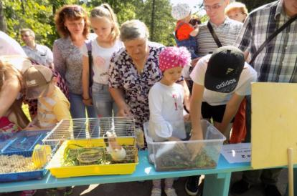
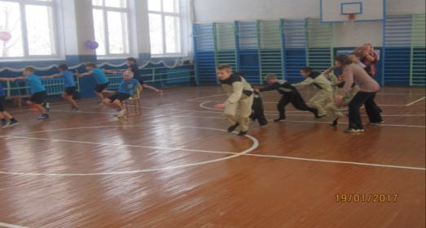
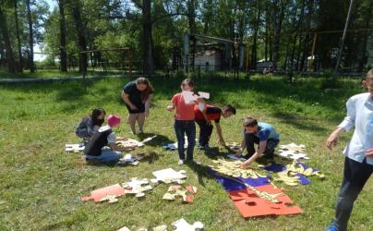
Результаты

